Slide 1
ПРОЕКТИРОВАНИЕ И УПРАВЛЕНИЕ ИС
Сбор требований и моделирование ИС
Компаниец Виталий Сергеевич

Slide 2

Сбор требований и моделирование информационных систем
Литература:
Вигерс Карл, Битти Джой Разработка требований к программному обеспечению. 3-е изд., дополненное /Пер. с англ. — М. : Издательство «Русская редакция»; СПб.: БХВ-Петербург, 2014. (см. файлы тимс)
Кулямин В.В., Пакулин Н.В., Петренко О.Л., Сортов А.А., Хорошилов А.В. Формализация требований на практике. Препринт №13. М.: ИСП РАН, 2006. https://www.ispras.ru/preprints/docs/prep_13_2006.pdf
Липко Ю.Ю. Алгоритм формализации требований при разработке информационных систем // Известия ЮФУ. Технические науки. 2014. №6 (155). URL: https://cyberleninka.ru/article/n/algoritm-formalizatsii-trebovaniy-pri-razrabotke-informatsionnyh-sistem

Slide 3
Формализация требований
Процесс приведения требований к формальному виду для исключения разночтений и неоднозначного восприятия требований
Неясные, часто неосознанные, противоречивые и постоянно изменяющиеся проблемы и потребности пользователей
Четко сформулированные, непротиворечивые и однозначно понимаемые требования, которые уже можно использовать для разработки программных систем
Четко сформулированные, непротиворечивые и однозначно понимаемые требования, которые уже можно использовать для разработки программных систем
Четко сформулированные, непротиворечивые и однозначно понимаемые требования, которые уже можно использовать для разработки программных систем
(Причем, независимо от конкретных разработчиков и организаций, участвующих в их создании на основе выделенных требований, итоговые системы должны получаться «одинаковыми», т.е. взаимозаменяемыми при решении любой задачи)

Slide 4
Описание проблемы
Небольшую программу еще можно создать на основе понимания, сложившегося у разработчика после выслушивания пожеланий пользователей и заказчиков — таковых у небольшой программы обычно немного.
Для сложных же систем этот способ просто не работает из-за гораздо большего объема информации, которую нужно усвоить, и гораздо более серьезных последствий всех принимаемых решений. Он также приводит к серьезным проблемам совместимости программ, разрабатываемых разными людьми и организациями, поскольку они могут по-разному понимать потребности пользователей и иметь разные взгляды на предметную область в целом

Slide 5
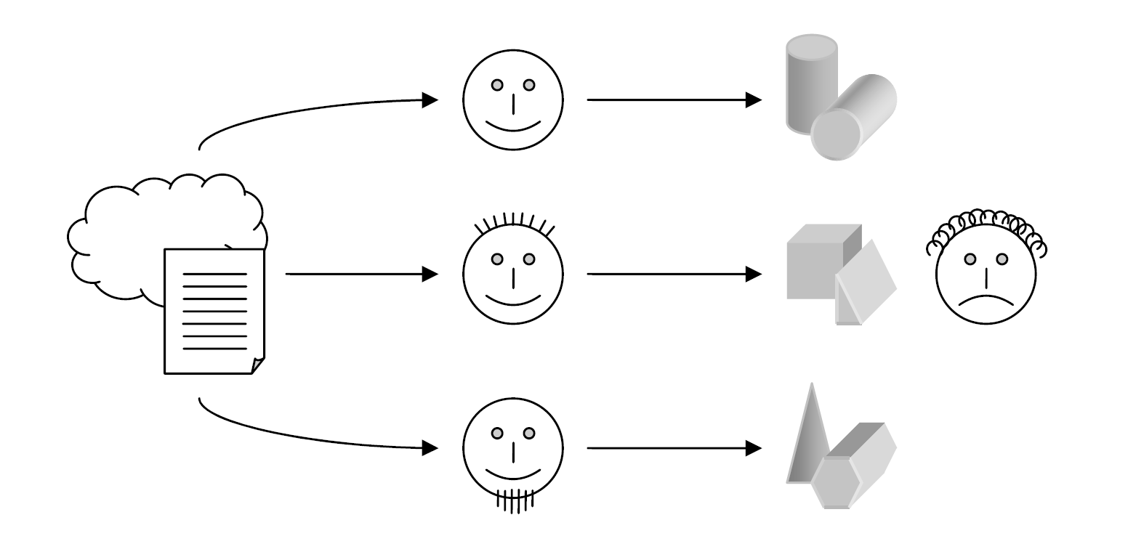
Иллюстрация проблемы

Slide 6
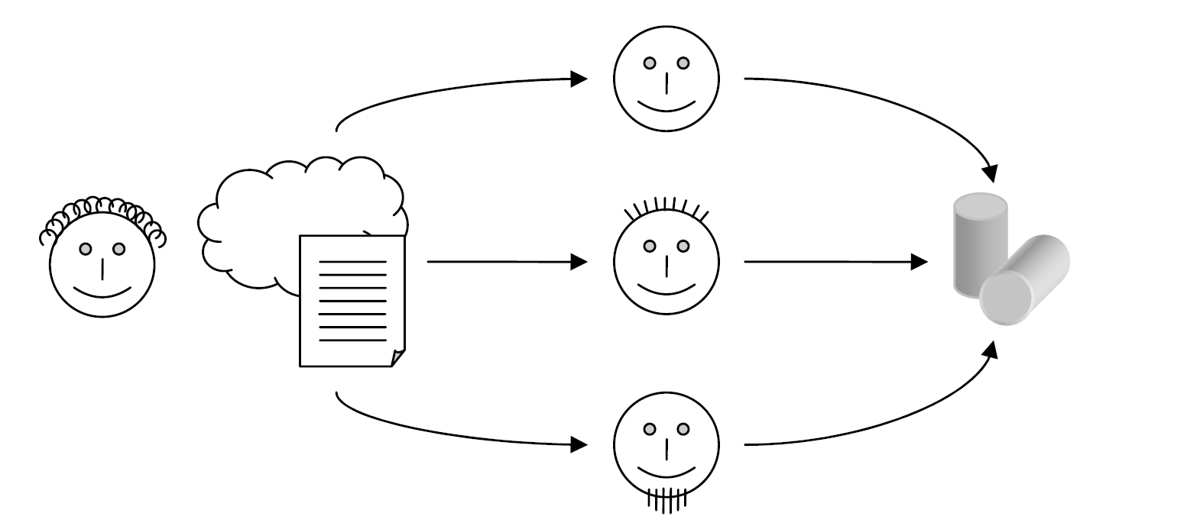
Решение проблемы

Slide 7
Унифицированные подходы к формализации
Использование шаблонов
Пошаговое преобразования требований в формальную модель
Визуальное моделирование

Slide 8
Подход 1: Использование шаблонов
В формальном подходе обычно описываются либо возможности/ограничения пользователя, либо функции/ограничения системы.
<Роль> должен иметь возможность <возможность>.
Администратор системы должен иметь возможность просматривать отзывы о вкусе и качестве блюд, которые были оставлены через форму обратной связи
<Система> должна <выполняемая функция>.
Система “Школьный портал” должна предоставить пользователю с ролью “Гость” возможность просматривать меню столовой на неделю

Slide 9
Использование шаблонов: Ограничения
В формальном подходе обычно описываются либо возможности/ограничения пользователя, либо функции/ограничения системы
<Роль> не должен <действие> <документ/регламент, регулирующий ограничение>
Администратор системы не должен иметь возможности удаления отзывов о качестве блюд, которые были оставлены через форму обратной связи
<Система> должна <выполняемая функция> каждые <производительность> <единица измерения>.
Система “Школьный портал” должна автоматически проверять поступление новых отзывов с формы обратной связи раз в 4 часа

Slide 10
Подход 2: пошаговое преобразования требований в формальную модель [3]
Преобразовать предложения требований на естественном языке в табличное представление, которое состоит из пяти колонок: словосочетание вначале предложения, подлежащее, сказуемое, дополнение и словосочетание в конце предложения.
Заполнить все пустые ячейки в полученном табличном представлении текста, преобразуя форму глагола из страдательного залога в действительный, и, если требуется, обменивая значения колонок «Подлежащее» и «Дополнение» в табличном представлении.
Определить рабочие точки в системе – лист актеров (колонка «Подлежащее»).
Построчно выписать действия, выполняемые каждым из актеров, из колонки «Сказуемое».
Создать семантический граф элементов, установив связи между последовательно выполняемыми действиями
Преобразовать граф в гибридную диаграмму деятельности

Slide 11
Пример реализации алгоритма (интернет-магазин)
Покупатель заходит в интернет-магазин, чтобы сделать очередную покупку. Покупатель выбирает нужный товар. Товар добавляется в корзину и проверяется его наличие на складе. Если товар есть на складе, то оплата может происходить двумя способами: наложенным платежом и с помощью банковской карточки. Если оплата будет наложенным платежом, тогда покупатель оплачивает товар при его получении. Если оплата будет через банковскую карточку, то у покупателя запрашивается номер карты, срок действия, фамилия и имя держателя карты. Покупатель вводит необходимые данные, чтобы инициировать передачу денежных средств со своего банковского счета. Если покупатель имеет недостаточно средств на счете для оплаты товара, тогда банк отклоняет запрос, и покупатель информируется об этом; иначе, если банк принял платеж, то генерируется электронный чек и посылается покупателю. Если товара нет на складе, покупателю предлагается выбрать другой товар.

Slide 12
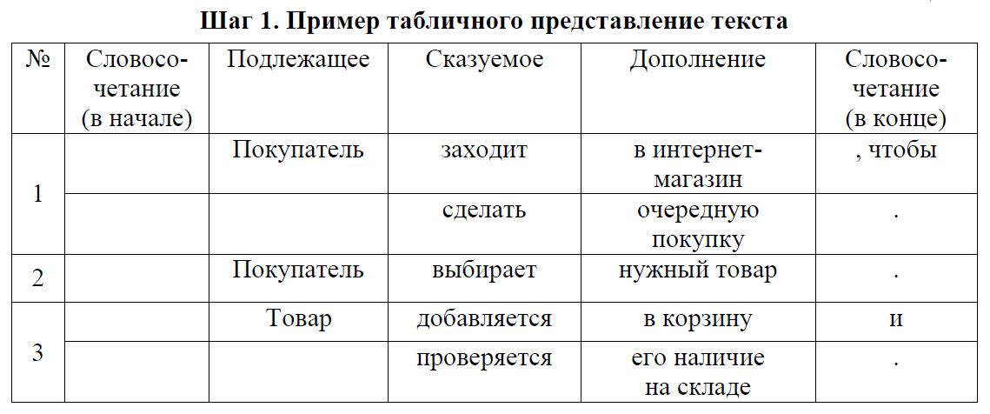
Пример реализации алгоритма (шаг 1)

Slide 13
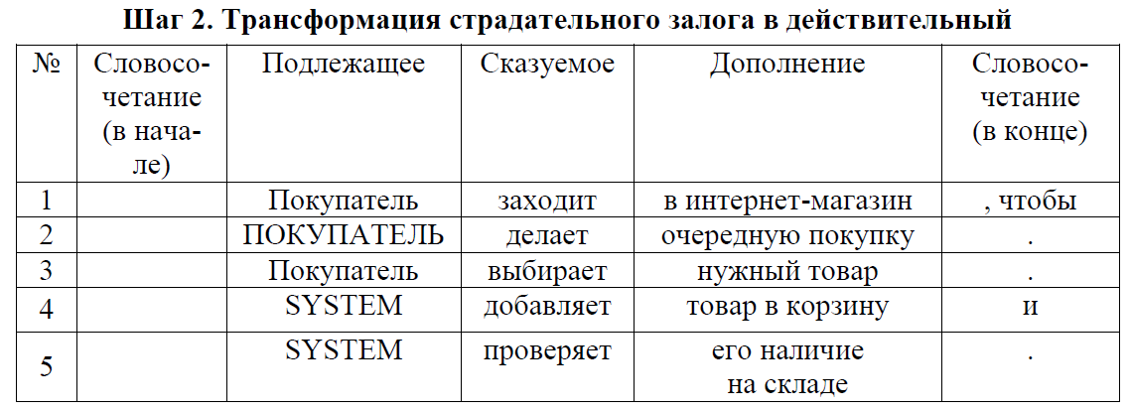
Пример реализации алгоритма (шаг 2)

Slide 14
Пример реализации алгоритма (шаги 3,4)
Лист актеров:
ЛА = (Покупатель, SYSTEM, Банк).
Действия для актеров:
Л =[Покупатель (заходит-1, делает-2, выбирает-3, оплачивает-9, вводит-12, инициирует-13, имеет_недостаточно_средств-14);
SYSTEM (добавляет-4,проверяет-5, есть_на_складе-6, может_происходить-7, будет_наложенным_платежом-8, будет_карточкой-10, запрашивает-11, информирут-16, генерирует-18, посылает_чек-19, предлагает_выбрать-21);
Банк (отклоняет-15,принимает-17)
].

Slide 15
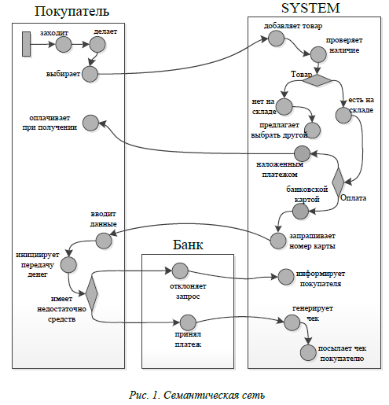
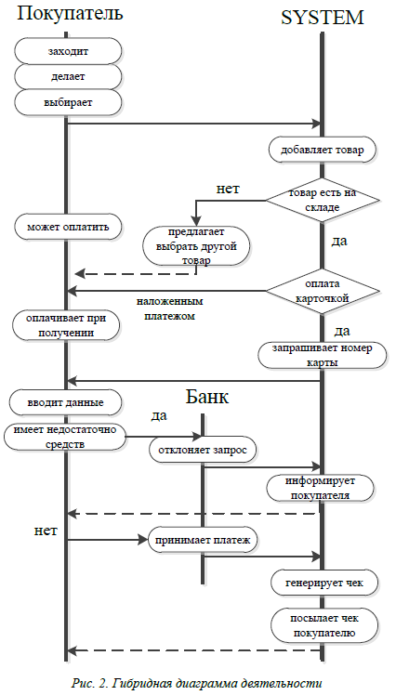
Пример реализации алгоритма (шаги 5, 6)

Slide 16
Пошаговое преобразования требований в формальную модель, выводы
Преимущества:
Табличное представление можно рассматривать как базу знаний.
Таблица удобна для обработки, в том числе программной.
Графическое представление очень важно, поскольку позволяет наглядно, быстро и точно передавать информацию.
Простой и удобный переход в UML-диаграмму деятельности
Недостатки:
Трудоемкость первого шага
Высокая зависимость качества модели от ошибок правильной интерпретации естественного языка

Slide 17
Подход 3: визуальное моделирование
Лучше 1 раз увидеть, чем 1024 раза услышать (глава 12 [1])
IKIWISI («Я не могу описать, что мне нужно, но я буду знать, когда увижу это»)
Прототип ПО — это частичное, возможное и предварительное воплощение предлагаемого нового продукта, необходимое для устранения неясностей на ранних стадиях процесса разработки.
Основные цели:
Прояснение, формулировка и утверждение требований.
Используемый в качестве инструмента формулировки требований, прототип позволяет достичь соглашения, обнаружить ошибки и оценить точность и качество требований. Оценка прототипа пользователями указывает на ошибки в формулировке требований, которые можно исправить без больших затрат до создания реального продукта. Это особенно полезно в тех частях системы, которые не очень понятны или особенно рискованны или сложны;
Исследование альтернативных решений
Прототип, как инструмент конструирования, позволяет заинтересованным в проекте лицам исследовать различные варианты реализации взаимодействия пользователей, наглядно представить конечный продукт, оптимизировать удобство работы и оценить возможные технические приемы. Прототипы позволяют на рабочих образцах показать на примере рабочих конструкций, насколько осуществимы требования. Они полезны для того, чтобы убедиться, что разработчики правильно понимают требования до начала работы над реальным решением;
Создание подмножества, которое в конечном итоге превратится в конечный продукт
Используемый в качестве инструмента разработки, прототип — не что иное, как функциональная реализация подмножества продукта, которую можно превратить в готовый продукт в процессе последовательной цепочки небольших циклов разработки.

Slide 18
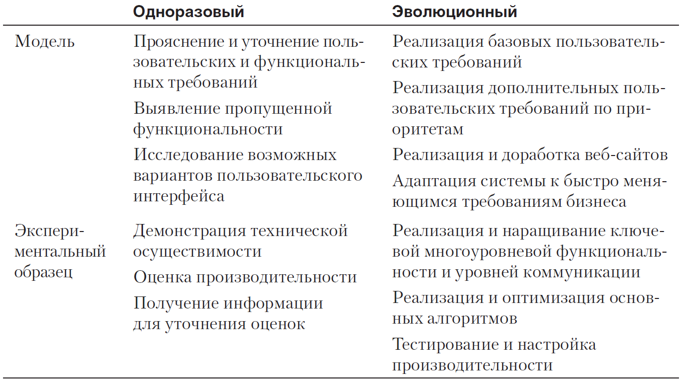
Типичные применения прототипов ПО

Slide 19
Некоторые модели визуального представления
Диаграммы потоков данных (data flow diagrams, DFD);
Диаграммы рабочих потоков (взаимодействий, swimlane);
Диаграммы переходов состояний (state-transition diagrams, STD) и таблицы состояний;
Карты диалоговых окон;
Таблицы и деревья решений;
Таблицы событий и реакций;
Деревья функций;
Диаграммы вариантов использования;
Диаграммы процессов;
Диаграммы «сущность-связь» (entity-relationship diagrams, ERD)…

Slide 20
Соответствие значимых слов требований компонентам моделей анализа
Тип | Примеры | Компоненты модели анализа
Существительное | Люди, организации, системы ПО, элементы данных или существующие объекты | Внешние сущности, хранилища данных или потоки данных (диаграммы потоков данных) Действующие лица (диаграммы вариантов использования) Сущности или их атрибуты (диаграммы «сущность–связь») Дорожки (диаграммы swimlane) Объекты с состояниями (STD)
Глагол | Действия, задачи, которые пользователь может выполнить, или события, которые могут произойти | Процессы (диаграммы потоков данных) Шаги процессов (диаграммы swimlane) Варианты использования (диаграммы вариантов использования) Взаимосвязи (диаграммы «сущность–связь») Переходы (диаграммы переходов состояний) Действия (диаграммы действий) События (таблица событий и реакций)
Условие | Выражения условной логики (например, «если, то») | Решения (деревья решений, таблицы решений или диаграмма действий) Ветвление (диаграмма swimlane или диаграмма действий)

Slide 21
Выбор наиболее подходящих способов представления
Отображение информации | Способы представления
Внешние интерфейсы системы | Контекстная диаграмма и диаграмма вариантов использования указывают внешние объекты, подключающиеся к системе. Контекстная диаграмма и диаграмма потоков данных иллюстрируют входную и выходную информацию системы на высоком уровне абстракции. Карта экосистемы указывает возможные системы, которые взаимодействуют, но также включает те, которые взаимодействуют не напрямую. Диаграммы swimlane показывают, что происходит в процессе взаимодействия между системами. Подробности внешних интерфейсов могут фиксироваться во входных и выходных форматах файлов и макетов отчетов. У продуктов, состоящих как из программных, так и аппаратных компонентов, часто есть спецификации интерфейсов с определениями атрибутов данных, обычно в форме API-интерфейса или конкретных входных и выходных сигналах аппаратного устройства
Поток бизнес-процессов | Диаграмма потоков данных верхнего уровня представляет на высоком уровне абстракции, как бизнес-процесс работает с данными. Диаграмма swimlane показывают роли, участвующие в выполнении различных этапов в потоке бизнес-процессов. Уточняющие уровни диаграмм потоков данных или диаграмм swimlane могут очень детально представлять потоки бизнес-процессов. Аналогично диаграммы потоков и диаграммы действий могут использоваться как на высоком, так и низком уровне абстракции, хотя чаще всего они используются для определения деталей процесса
Определения данных и связи объектов данных | Диаграмма «сущность–связь» показывает логические отношения между объектами данных (сущностями). Диаграмма классов показывает логические связи между классами объектов и связанными с ними данными. Словарь данных содержит подробные определения структур данных и отдельных элементов данных. Сложные объекты данных последовательно разбиваются на составляющие элементы данных
Состояния системы и объектов | Диаграммы переходов состояния и таблицы состояния дают представление высокого уровня абстракции возможных состояний системы или объекта и изменений между состояниями, которые могут происходить в определенных обстоятельствах. Эти модели полезны, когда определенные объекты могут работать (и изменять свое состояние) во многих вариантах использования. Некоторые аналитики создают таблицу событий и реакций в качестве инструмента определения границ продукта на основе внешних событий. В этой таблице можно также указать отдельные функциональные требования путем уточнения, как система должна вести себя в ответ на каждую комбинацию внешних событий и состояния системы. Функциональные требования предоставляют подробности того, как в точности поведение системы и пользователя должно приводить к изменениям состояний

Slide 22
Выбор наиболее подходящих способов представления
Отображение информации | Способы представления
Сложная логика | Дерево решений показывает возможные результаты связанных решений и условий. Таблица решений определяет уникальные функциональные требования, связанные с различными комбинациями результатов true и false для наборов решений или условий
Пользовательские интерфейсы | Карта диалоговых окон предоставляет высокоуровневое представление предлагаемого или фактического пользовательского интерфейса и показывает разные элементы отображения и пути навигации между ними. Раскадровки и бумажные прототипы дополняют карту диалоговых окон, показывая, что должно содержать каждое окно, но не предоставляя точных деталей. Модели «отображение-действие-реакция» описывают отображение и поведение требований на каждом экране. Подробные макеты экрана и бумажные прототипы показывают в точности, как должны выглядеть элементы интерфейса. Определения полей данных и описания элементов управления пользовательским интерфейсом предоставляют дополнительные подробности
Описания задач пользователей | Пользовательские истории, спецификации сценариев и вариантов использования описывают задачи пользователей с различной степенью детализации. Диаграммы swimlane иллюстрируют бизнес-процесс или взаимодействие между многими действующими лицами и системой. Блок-схемы и диаграммы действий наглядно отображают направление диалога варианта использования и разветвляются на альтернативные направления и исключения. Функциональные требования предоставляют подробные описания, как система и пользователь будут взаимодействовать для достижения полезных результатов. Варианты тестирования предоставляют альтернативное представление низкого уровня абстракции, описывающее какое точно поведение следует ожидать от системы при определенных условиях входных данных, состоянии системы и действиях
Нефункциональные требования (атрибуты качества, ограничения) | Атрибуты качества и ограничения обычно пишутся в форме текста на естественном языке, но при этом часто не хватает точности и полноты.

Slide 23
Требования учебного примера Chemical Tracking System
Описаны потребности пользователей класса «Химики». Значимые уникальные существительные выделены полужирным начертанием, глаголы — курсивом, а условия полужирным курсивом:
Химик или сотрудник склада химикатов может разместить заказ на один или несколько химикатов, если пользователь уполномочен делать такие заказы.
Заказ может быть выполнен или посредством доставки контейнера с химикатом, который числится в инвентарной описи товаров на складе химикатов, или посредством размещения заказа на химикат у стороннего поставщика.
Если химикат относится к опасным, он может быть доставлен, только если пользователь прошел соответствующее обучение.
Сотрудник, размещающий заказ, подготавливая заказ, должен иметь возможность искать в интерактивном режиме нужный химикат в каталогах поставщиков.
Системе необходимо отслеживать состояние каждого заказа с момента его подготовки и до момента его выполнения или отмены. Ей также необходимо отслеживать историю каждого контейнера с химикатом с момента его получения компанией до его полного расходования или утилизации.

Slide 24
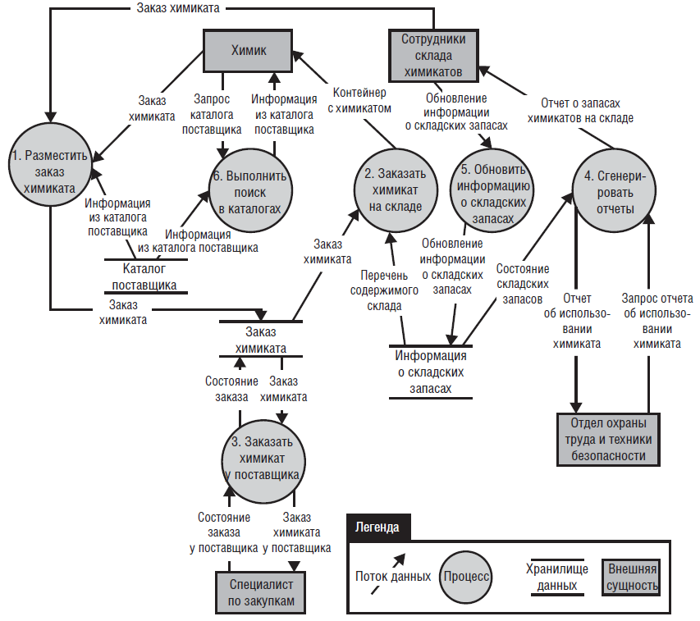
Уровень 0 диаграммы потока данных для Chemical Tracking System
(с.269[1])

Slide 25
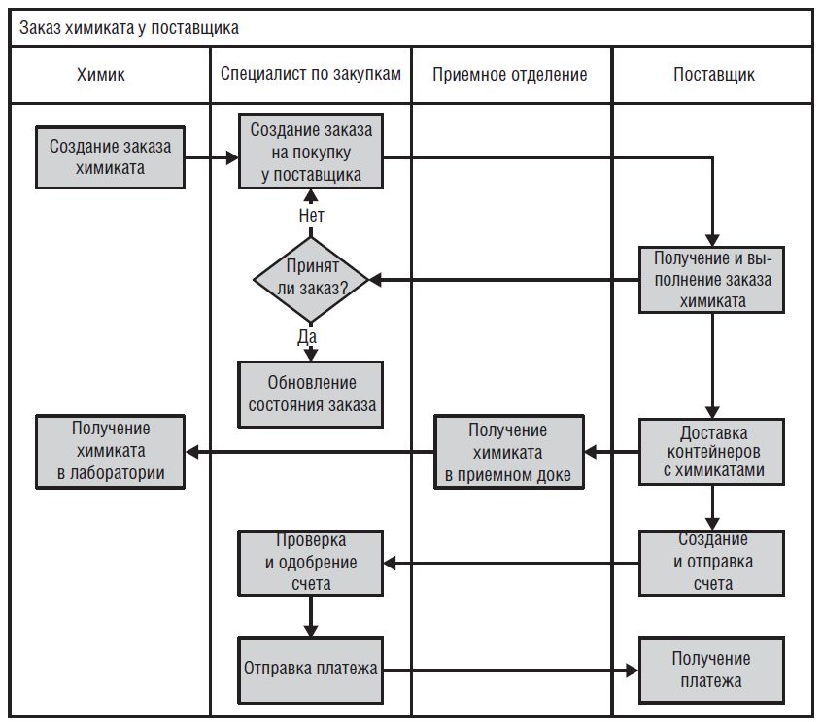
Диаграмма swimlane процесса в системе Chemical Tracking System (с.273[1])

Slide 26
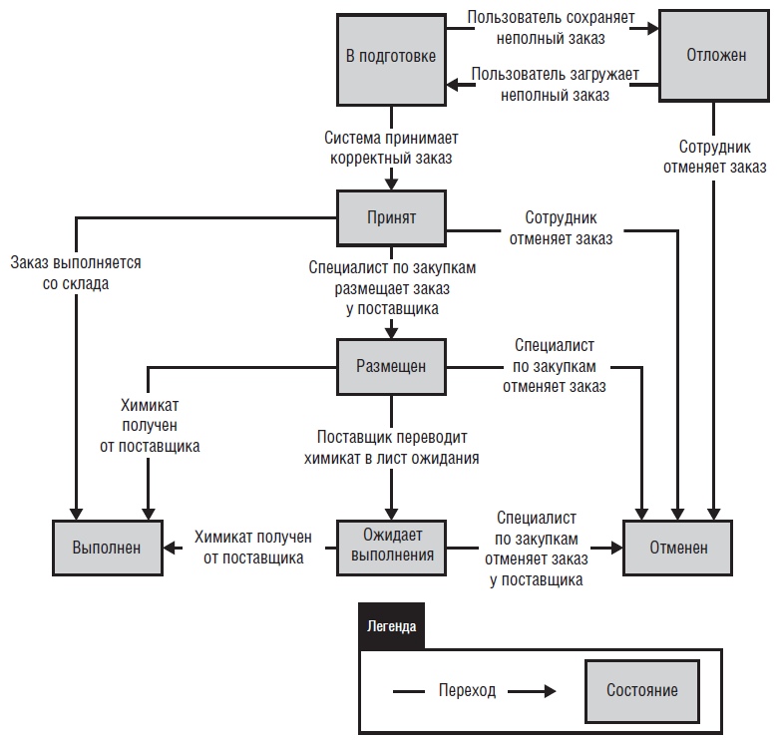
Диаграмма переходов состояний для заказа химиката в Chemical
Tracking System (с.275[1])

Slide 27
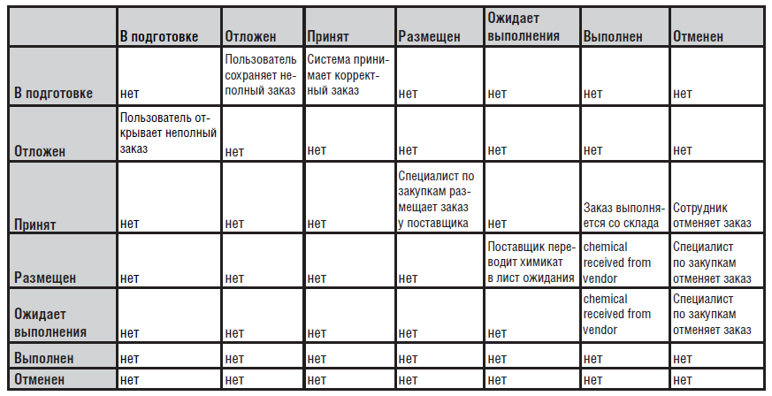
Таблица состояний заказа химиката в системе Chemical Tracking System (с.277[1])

Slide 28
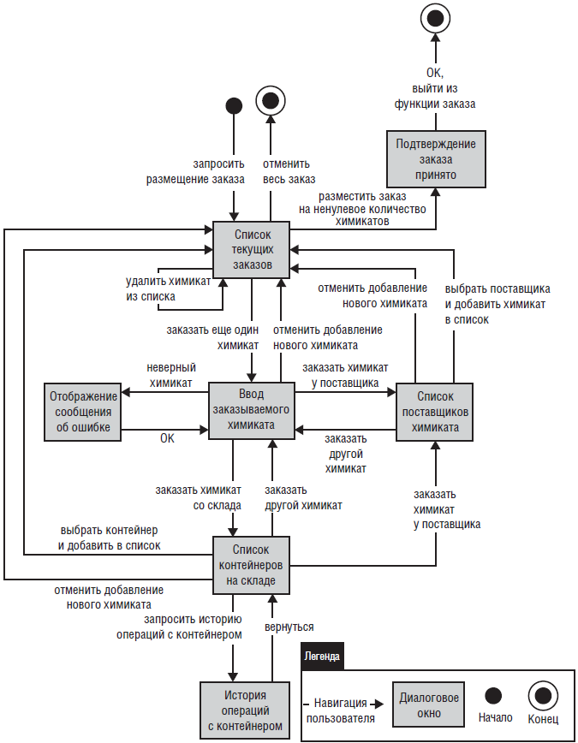
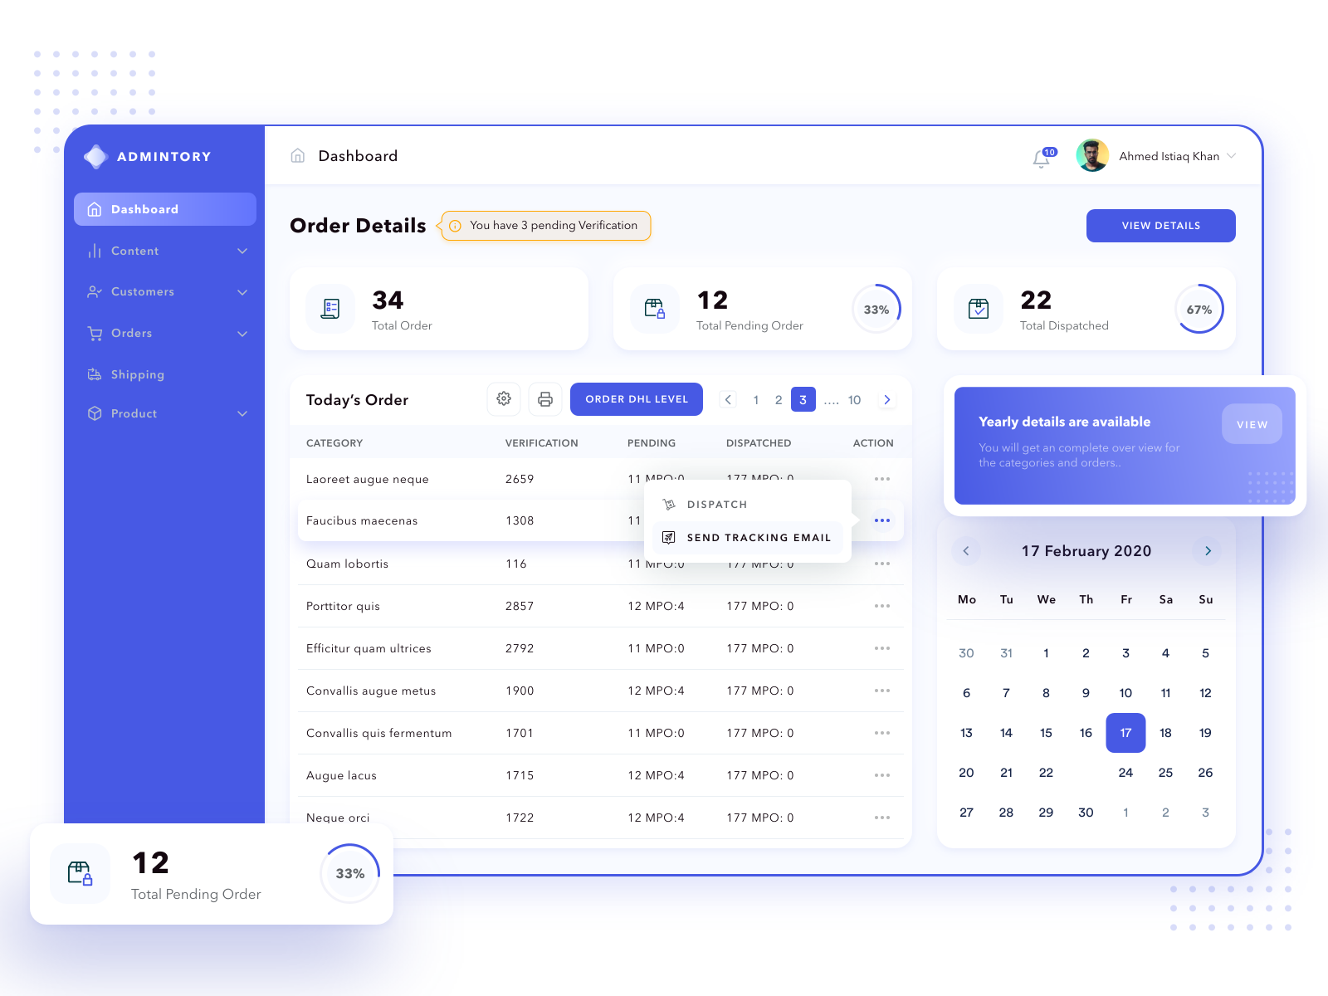
Карта диалоговых окон для варианта использования «Заказ химиката» в системе Chemical Tracking System (с.280[1])

Slide 29
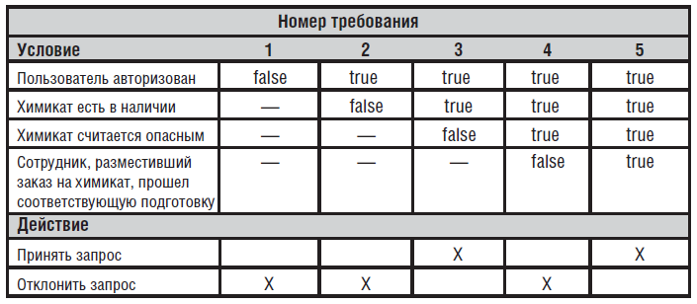
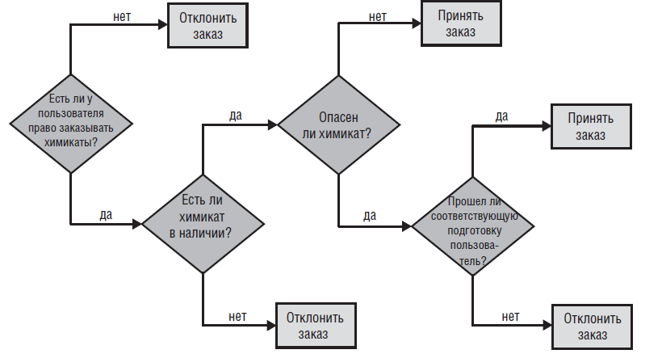
Таблица и дерево решений с логикой, управляющей принятием или отклонением заказа нового химиката в системе Chemical Tracking System (с.283[1])

Slide 30
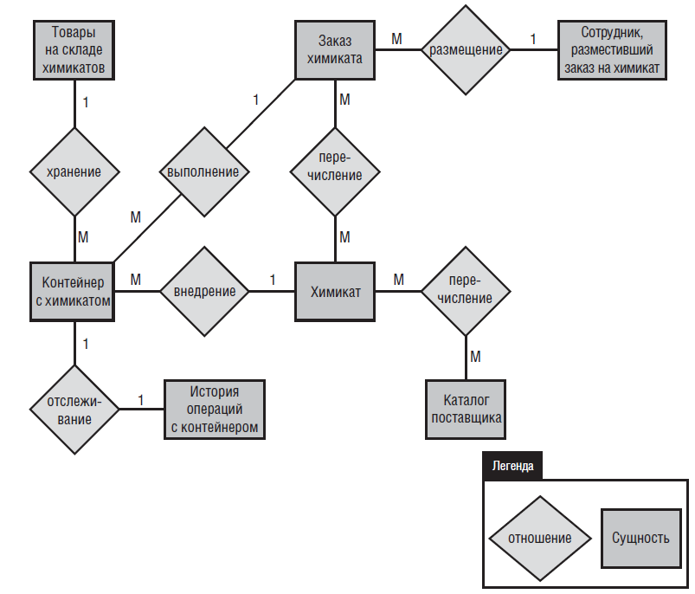
Диаграмма «сущность–связь» системы Chemical Tracking System (с.292[1])

Slide 31
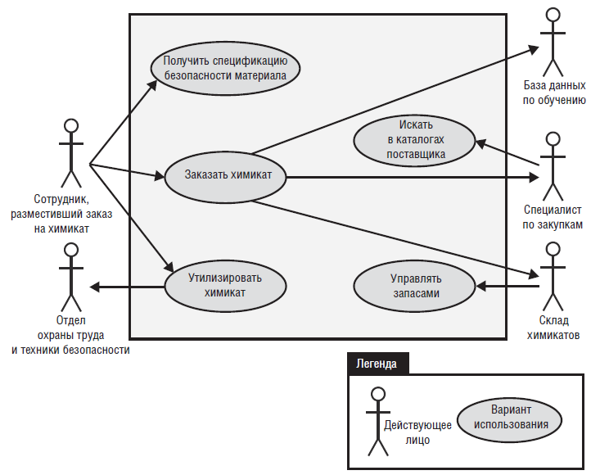
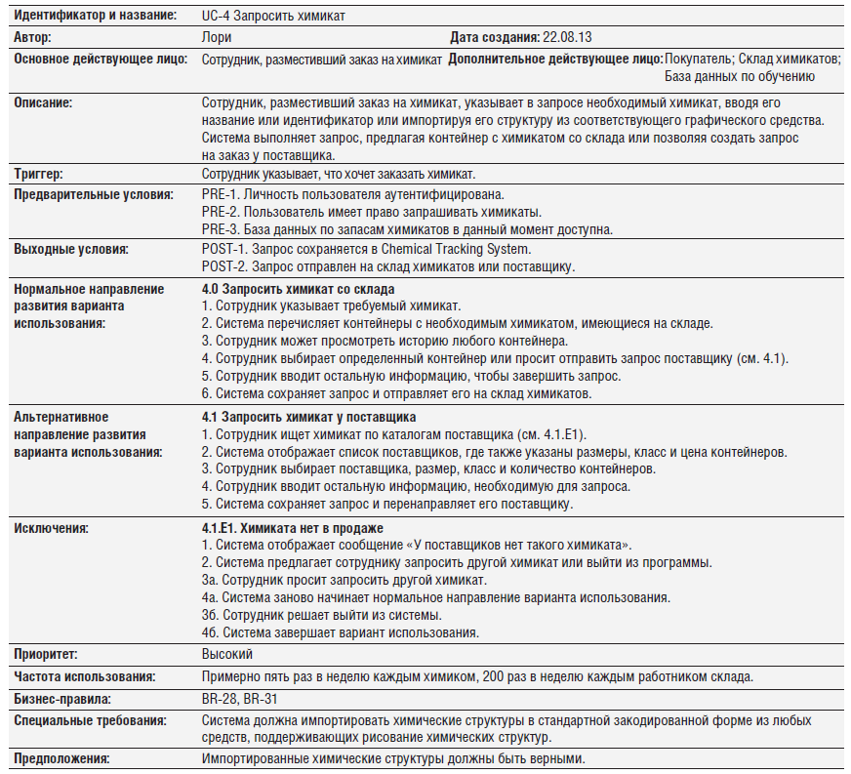

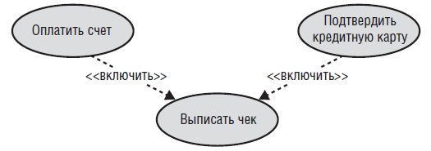
Диаграмма варианта использования системы Chemical Tracking System (с.173[1])

Slide 32
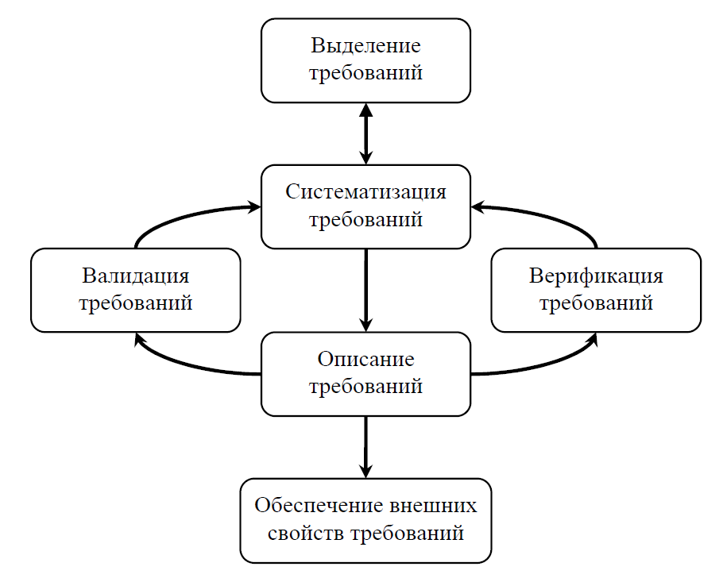
Ф-модель (цикл работы с требованиями)
Обычно термин «валидация» употребляется для названия деятельности, связанной именно с проверкой внешней правильности, адекватности чего-то: документов, программных решений, программно-аппаратных систем.
Для проверки внутренней корректности — однозначности, непротиворечивости и пр. — используется термин «верификация».

Slide 33
Критерии верификации требований
Полнота
Полнота отдельного требования — свойство, означающее, что текст требования не требует дополнительной детализации, то есть в нем предусмотрены все необходимые нюансы, особенности и детали данного требования.
Ясность
Требование обладает свойством ясности, если оно сходным образом воспринимается всеми совладельцами системы.
Корректность и согласованность
Требования пользователей не должны противоречить бизнес-требованиям, а функциональные требования — требованиям пользователя.
Проверяемость
Если требование изложено на языке, понятном и одинаково воспринимаемом участниками процесса создания информационной системы, причем оно является полным, т.е. ни одна из важных для реализации деталей не упущена - значит, это требование можно проверить.
Необходимость и осуществимость
Определяется разумным балансом между ценностью (степенью необходимости и полезности) и потребляемыми ресурсами.

Slide 34
Задача – убрать неоднозначные слова и фразы
Приемлемый, адекватный
И/или
Практически выполнимо
По меньшей мере, как минимум, не более чем, не должно превышать
Наилучший, самый больший, большинство
Между, от X до Y
Зависит от
Быстрый, скорый, моментальный
Гибкий, универсальный
Улучшенный, лучший, более быстрый, превосходный, более качественный
Включает; включает в себя, но не ограничен этим; и т. д.; и т. п.; такой как, в частности
В большинстве случаев, обычно, как правило, практически всегда
Соответствует, равняется, согласуется, представляет то же самое
Максимизируйте, минимизируйте, оптимизируйте
Обычно, в идеальном варианте
Необязательно
Возможно, желательно
Разумный, при необходимости, когда уместно, по возможности
Устойчивый к сбоям
Цельный, прозрачный, корректный
Несколько, некоторые, много, немного, множественный
Не следует
Современный
Поддерживает, позволяет
Дружественный, простой, легкий, интуитивно понятный

Slide 35
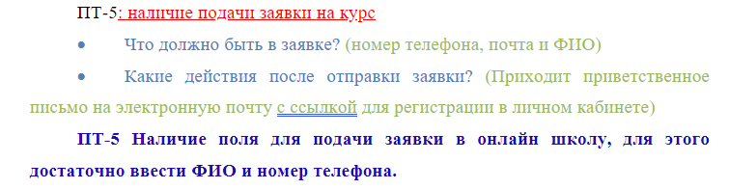
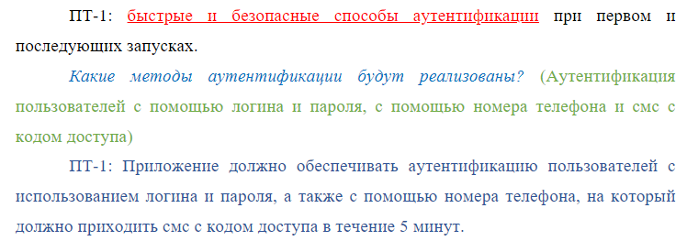
Пример

